Slide 1

Loi d’induction de Faraday : Le fonctionnement d’une guitare électrique

Slide 2
Loi d’induction de faraday : Le fonctionnement d’une guitare électrique
Problématique
Comment le type de micro influence-t-il le timbre et l’amplitude du son d’une guitare électrique ?
Types de micro :
Single Coil
(ou simple bobinage)
Humbucker
(ou double bobinage)

Slide 3
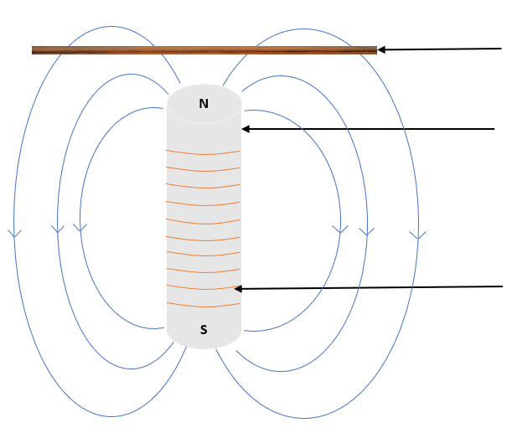
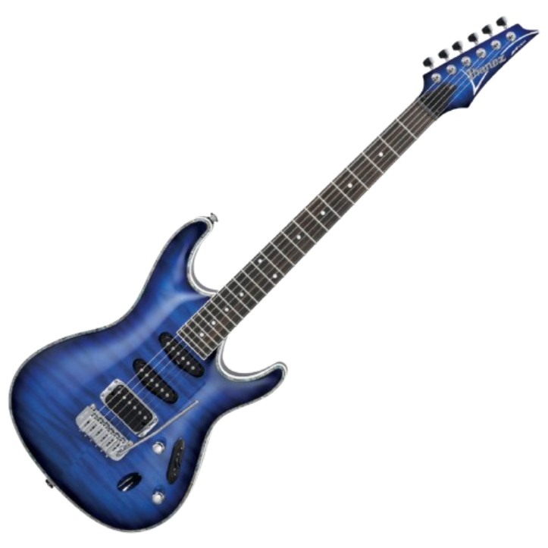

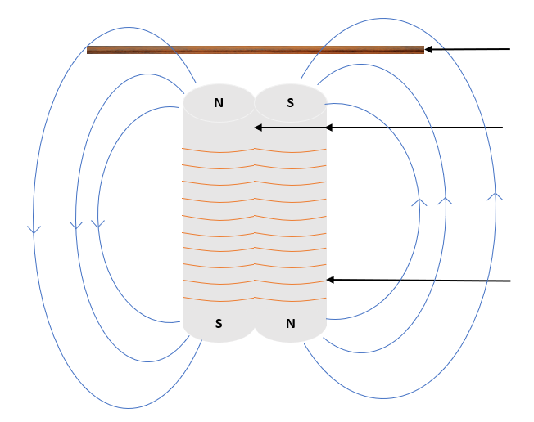
Loi d’induction de faraday : Le fonctionnement d’une guitare électrique
Comment fonctionne une guitare électrique ?
Corde
Aimant
Bobine
Micro Simple Bobinage
Source image : zonagitar.net
Corde
Aimant
Bobine
Source image : Ibanez.com
Source image : zonagitar.net

Slide 4
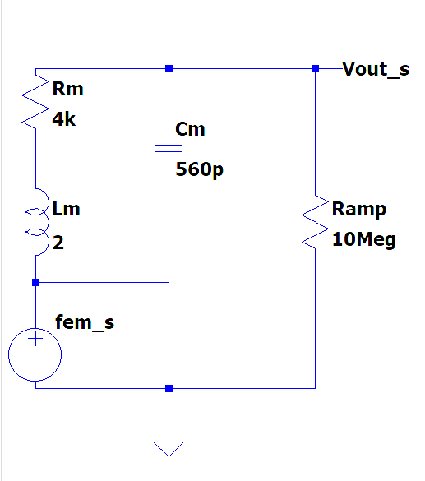
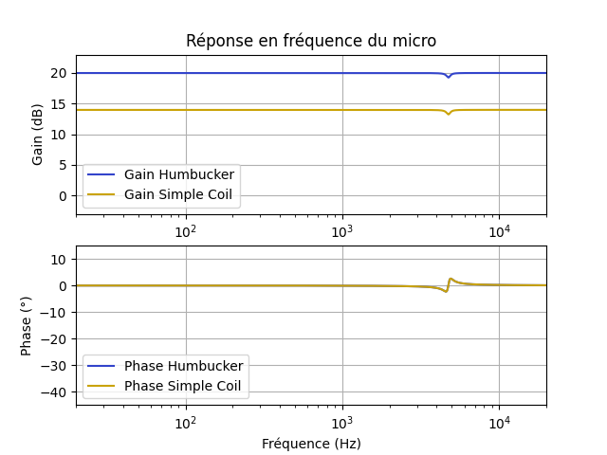
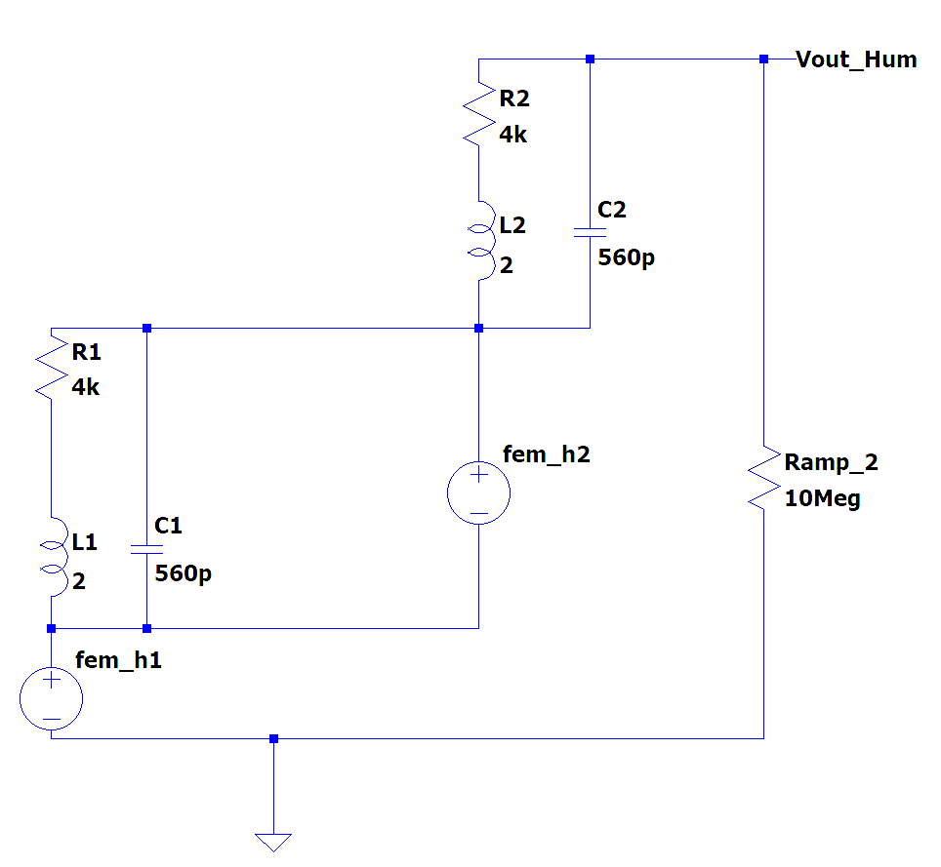

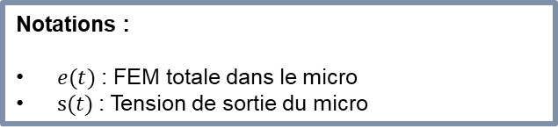
Loi d’induction de faraday : Le fonctionnement d’une guitare électrique
Modélisation : Schéma électrique équivalent
Ainsi on fera l’hypothèse :
$$e\left(t\right)=s(t)$$
Notations :
$e(t)$: FEM totale dans le micro
$s(t)$: Tension de sortie du micro
Source image : zonagitar.net
Notes:
Micro assimilé filtre coupe bande fc environ 4800Hz. MAIS plus la résistance de l’ampli Ramp est grande, plus la perte est négligeable

Slide 5

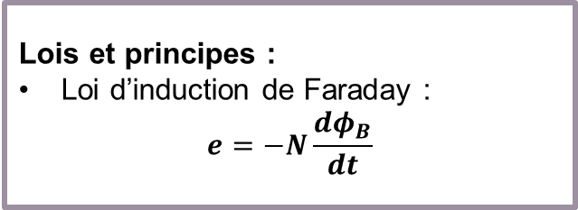

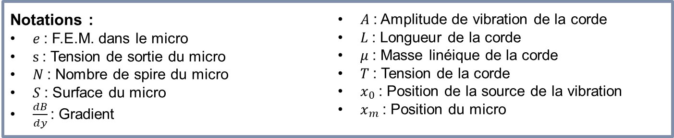
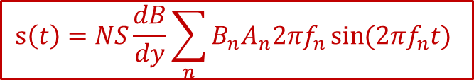

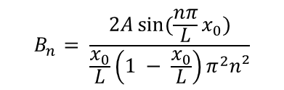

Loi d’induction de faraday : Le fonctionnement d’une guitare électrique
Modélisation : Force électromotrice FEM du micro
Hypothèses :
Vibration de la corde : Onde stationnaire
Champs Magnétique de la corde Uniforme
Tension de sortie semblable à la fem totale
Lois et principes :
Loi d’induction de Faraday :
$$e=−N\frac{dφ_{B}}{dt}$$
Notations :
$e$: F.E.M. dans le micro
$s$: Tension de sortie du micro
$N$: Nombre de spire du micro
$S$: Surface du micro
$\frac{dB}{dy}$: Gradient
$A$: Amplitude de vibration de la corde
$L$: Longueur de la corde
$μ$: Masse linéique de la corde
$T$: Tension de la corde
$x_{0}$: Position de la source de la vibration
$x_{m}$: Position du micro
$$s\left(t\right)=NS\frac{dB}{dy}\sum_{n}{B_{n}A_{n}2πf_{n}\sin{(2πf_{n}t) }}$$
On a donc :
$$x_{0}$$
$$A_{n}=\sin{(\frac{nπ}{L}x_{m})\frac{nπ\sqrt{T}}{L\sqrt{μ}}}$$
$$B_{n}= \frac{2A\sin{(\frac{nπ}{L}x_{0})}}{\frac{x_{0}}{L}\left(1 − \frac{x_{0}}{L}\right)π^{2}n²}$$
$$f_{n}= \frac{n\sqrt{T}}{2L\sqrt{μ}}$$
Avec :

Slide 6
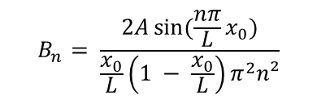
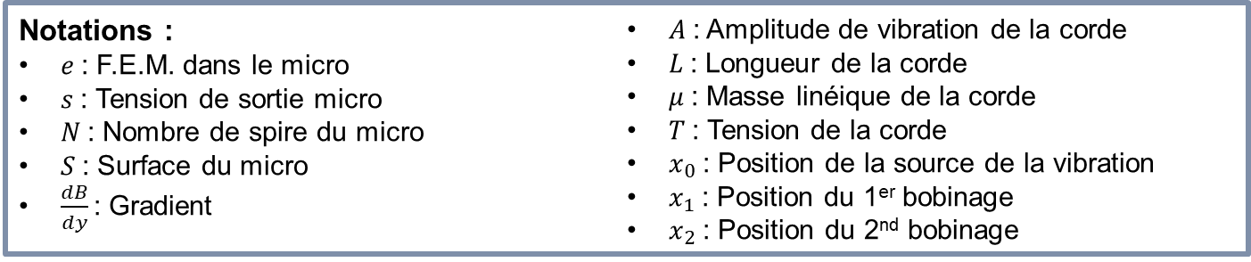

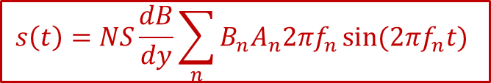

Loi d’induction de faraday : Le fonctionnement d’une guitare électrique
Modélisation : Force électromotrice FEM du micro
Hypothèses :
Vibration de la corde : Onde stationnaire
Champs Magnétique de la corde Uniforme
Tension de sortie semblable à la fem totale
Lois et principes :
Loi d’induction de Faraday :
$$e=−N\frac{dφ_{B}}{dt}$$
Notations :
$e$: F.E.M. dans le micro
$s$: Tension de sortie micro
$N$: Nombre de spire du micro
$S$: Surface du micro
$\frac{dB}{dy}$: Gradient
$A$: Amplitude de vibration de la corde
$L$: Longueur de la corde
$μ$: Masse linéique de la corde
$T$: Tension de la corde
$x_{0}$: Position de la source de la vibration
$x_{1}$: Position du 1er bobinage
$x_{2}$: Position du 2nd bobinage
$$s\left(t\right)=NS\frac{dB}{dy}\sum_{n}{B_{n}A_{n}2πf_{n}\sin{(2πf_{n}t) }}$$
On a donc :
$$x_{0}$$
$$A_{n}=(sin{(\frac{nπ}{L}x_{1})+sin{(\frac{nπ}{L}x_{2}))}\frac{nπ\sqrt{T}}{L\sqrt{μ}}}$$
$$B_{n}= \frac{2A\sin{(\frac{nπ}{L}x_{0})}}{\frac{x_{0}}{L}\left(1 − \frac{x_{0}}{L}\right)π^{2}n²}$$
$$f_{n}= \frac{n\sqrt{T}}{2L\sqrt{μ}}$$
Avec :

Slide 7

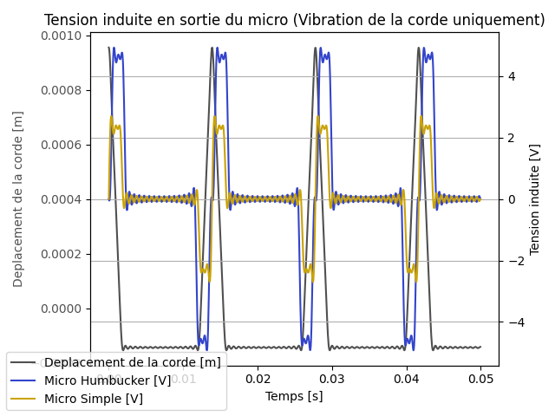
Loi d’induction de faraday : Le fonctionnement d’une guitare électrique
Modélisation : Comparaison des micros (Corde seule)

Slide 8
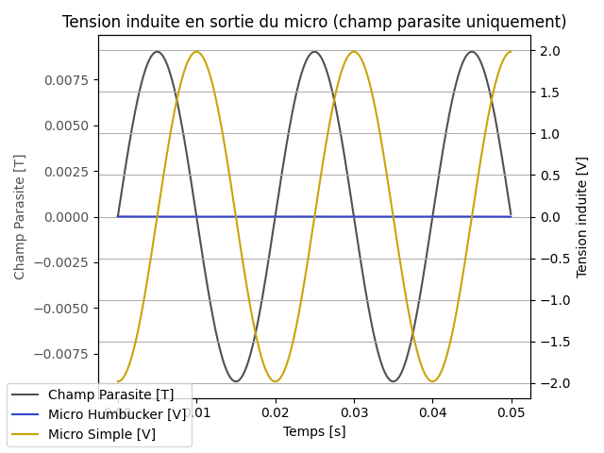
Loi d’induction de faraday : Le fonctionnement d’une guitare électrique
Modélisation : Comparaison des micros (Champ parasite)

Slide 9
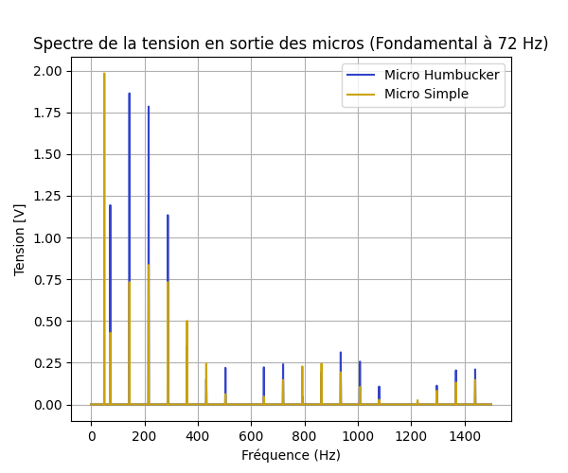
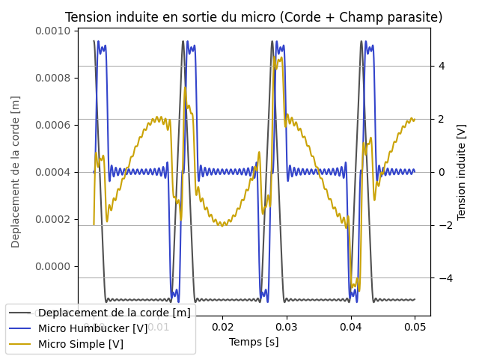
Loi d’induction de faraday : Le fonctionnement d’une guitare électrique
Modélisation : Comparaison des micros (Corde + parasite)
Champ Parasite

Slide 10
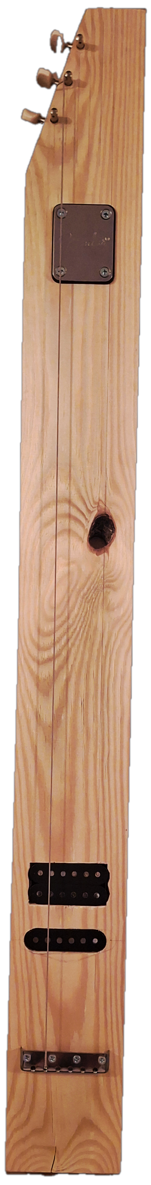

T.I.P.E. Loi d’induction de faraday : Le fonctionnement d’une guitare électrique
Expérimentation
Oscilloscope
Carte acquisition
PC
Mécanique
Micro SingleCoil
Corde
Micro Humbucker
Bloc Vibrato
Paramètres variables :
Type de micro utilisé
Intensité & Fréquence du champ parasite
Tension de la corde (Note jouée)

Slide 11
T.I.P.E. Loi d’induction de faraday : Le fonctionnement d’une guitare électrique
Expérimentation
Oscilloscope
Carte acquisition
PC
Mécanique
Solénoïde
Micro SingleCoil
Corde
Micro Humbucker
Bloc Vibrato
GBF
Paramètres variables :
Type de micro utilisé
Intensité & Fréquence du champ parasite
Tension de la corde (Note jouée)

Slide 12
T.I.P.E. Loi d’induction de faraday : Le fonctionnement d’une guitare électrique
Sources & Bibliographie
[1] P. Perov, W. Johnson, and N. Perova-Mello, "The physics of guitar string vibrations," American Journal of Physics, vol. 84, no. 1, pp. 38–43, Jan. 2016.
[2] T. Ray, J. Kaljun, and B. Dolsak, "Numerical model application to predict the sound quality of an instrument," University of Maribor, Faculty of Mechanical Engineering, Slovenia, 2020. (Année 2020 présumée, car manquante.)
[3] C. Issanchou, J.-L. Le Carrou, C. Touzé, and O. Doaré, "Étude du contact corde / frette," in Proceedings of XXIXème Congrès Français de Mécanique (CFM), Brest, France, 2015. (Titre de la conférence et lieu ajoutés pour se conformer au format IEEE Conférence.)
[4] Q. Leclère, J.-L. Le Carrou, and P.-A. Roiron, "Caractérisation expérimentale de la réponse d'une corde vibrante sollicitée par un plectre," in Actes du XXXIVème Congrès Français d’Acoustique, Lyon, France, 2016. (Titre de la conférence et année 2016 ajoutés pour se conformer au format IEEE Conférence.)
[5] "Thomann Online Music Store," Thomann, [En ligne]. Disponible sur : https://www.thomann.de. (Consulté le : date).
[6] S. W. Duncan, "Interview With Seth Lover," Seymour Duncan, [En ligne]. Disponible sur : https://www.seymourduncan.com. (Consulté le : date).
[7] JessaScience, "Measuring Pickup Impedance with Digilent Analog Discovery," https://www.google.com/search?q=JessaScience.com, [En ligne]. Disponible sur : https://www.jensign.com. (Consulté le : date).
[8] H. Munguía Aguilar et al., "Using an electric guitar pickup to analyze bar vibrations," Physics Education, vol. 54, no. 2, Art. no. 025018, 2019.
[9] R. Giampiccolo, A. Bernardini, and A. Sarti, "Virtualization of Guitar Pickups Through Circuit Inversion," IEEE Signal Processing Letters, vol. 30, pp. 458–462, 2023.
Art Music Store, 3800, Grenoble, Place Victor Hugo
Menuiserie Paradis, 38590, Brézins, Rue des Caillères
Remerciements

Slide 13



T.I.P.E. Loi d’induction de faraday : Le fonctionnement d’une guitare électrique
Annexe 1 : Loi d’induction de Faraday
Dans un circuit fermé conducteur, une variation de flux magnétique entraine la formation d’un courant induit
L’effet de la F.E.M induite est tel qu’il s’oppose à la variation de flux
N
S
N
S
$$\vec{B}$$
$$\vec{B}$$
i
$$e=−N\frac{dφ_{B}}{dt}$$

Slide 14
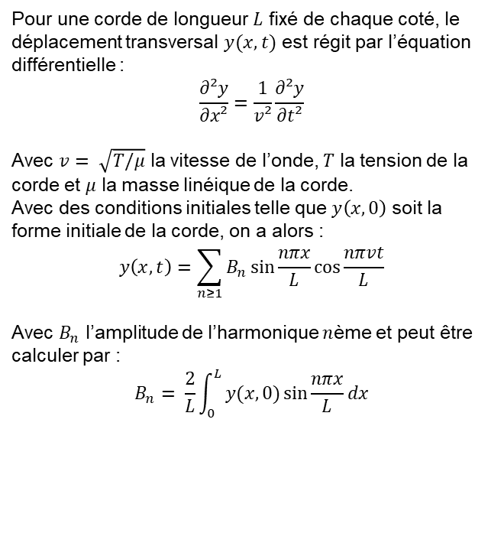

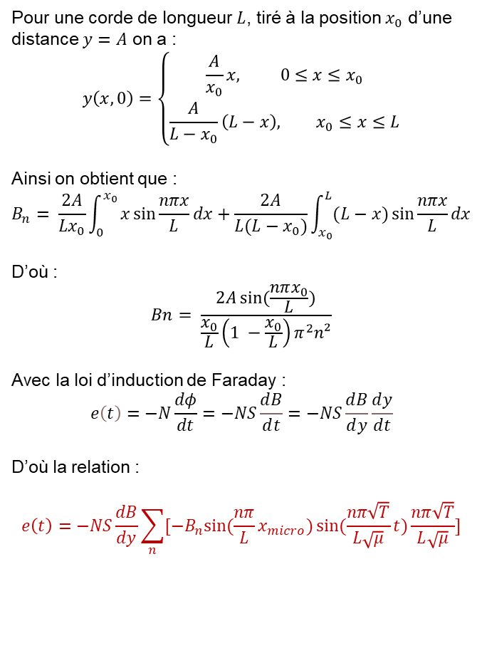
T.I.P.E. Loi d’induction de faraday : Le fonctionnement d’une guitare électrique
Annexe 2 : Démonstration Modèle 1 (Micro Simple) cf. Source [1]
Pour une corde de longueur $L$ fixé de chaque coté, le déplacement transversal $y(x, t)$ est régit par l’équation différentielle :
$$\frac{∂²y}{∂x²}=\frac{1}{v²}\frac{∂²y}{∂t²}$$
Avec $v= \sqrt{T/μ}$ la vitesse de l’onde, $T$ la tension de la corde et $μ$ la masse linéique de la corde.
Avec des conditions initiales telle que $y\left(x, 0\right)$ soit la forme initiale de la corde, on a alors :
$$y\left(x, t\right)=\sum_{n≥1}{B_{n}\sin{\frac{nπx}{L}}\cos{\frac{nπvt}{L}}}$$
Avec $B_{n}$ l’amplitude de l’harmonique $n$ème et peut être calculer par :
$$B_{n}= \frac{2}{L}\int_{0}^{L}{y(x, 0)\sin{\frac{nπx}{L}}dx}$$
Pour une corde de longueur $L$, tiré à la position $x_{0}$ d’une distance $y=A$ on a :
$$y\left(x, 0\right)=\left\{\begin{aligned}\frac{A}{x_{0}}x, 0≤x≤x_{0} \\ \frac{A}{{L−x}_{0}}\left(L−x\right), x_{0}≤x≤L\end{aligned}\right.$$
Ainsi on obtient que :
$$B_{n}= \frac{2A}{Lx_{0}}\int_{0}^{x_{0}}{x\sin{\frac{nπx}{L}}dx}+\frac{2A}{L(L−x_{0})}\int_{x_{0}}^{L}{(L−x)\sin{\frac{nπx}{L}dx}}$$
D’où :
$$Bn= \frac{2A\sin{(\frac{nπx_{0}}{L})}}{\frac{x_{0}}{L}\left(1 −\frac{x_{0}}{L}\right)π^{2}n²}$$
Avec la loi d’induction de Faraday :
$$ⅇ\left(t\right)=−N\frac{dφ}{dt}=−NS\frac{ⅆB}{ⅆt}=−NS\frac{ⅆB}{ⅆy}\frac{ⅆy}{ⅆt}$$
D’où la relation :
$$e\left(t\right)=−NS\frac{dB}{dy}\sum_{n}{{[−B}_{n}\sin{(\frac{nπ}{L}x_{micro})}\sin{(\frac{nπ\sqrt{T}}{L\sqrt{μ}}t)\frac{nπ\sqrt{T}}{L\sqrt{μ}}}]}$$
$$x_{0}$$

Slide 15
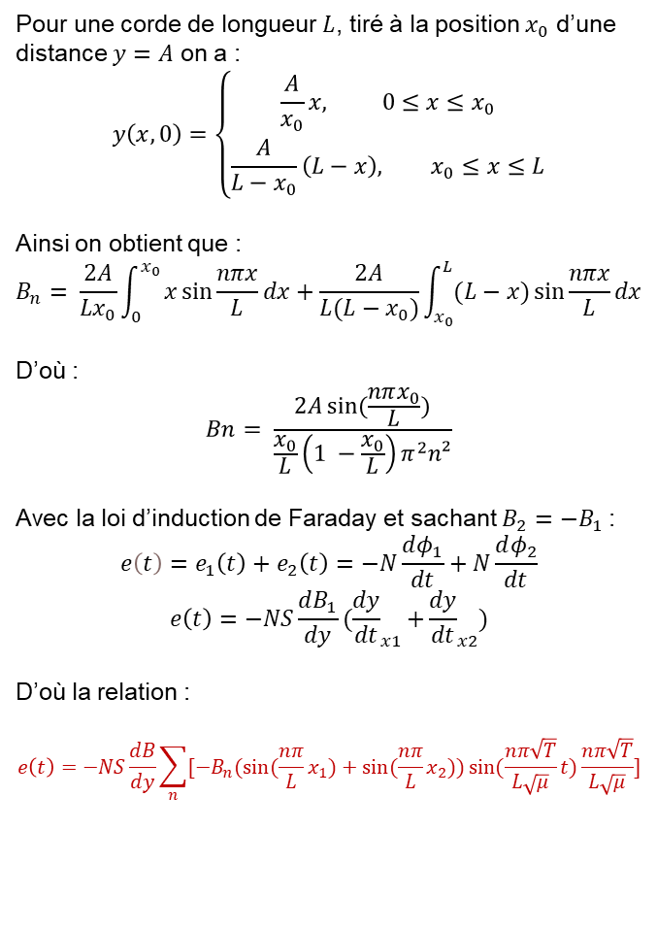
T.I.P.E. Loi d’induction de faraday : Le fonctionnement d’une guitare électrique
Annexe 3 : Démonstration Modèle 2 (Humbucker) cf. Source [1]
Pour une corde de longueur $L$ fixé de chaque coté, le déplacement transversal $y(x, t)$ est régit par l’équation différentielle :
$$\frac{∂²y}{∂x²}=\frac{1}{v²}\frac{∂²y}{∂t²}$$
Avec $v= \sqrt{T/μ}$ la vitesse de l’onde, $T$ la tension de la corde et $μ$ la masse linéique de la corde.
Avec des conditions initiales telle que $y\left(x, 0\right)$ soit la forme initiale de la corde, on a alors :
$$y\left(x, t\right)=\sum_{n≥1}{B_{n}\sin{\frac{nπx}{L}}\cos{\frac{nπvt}{L}}}$$
Avec $B_{n}$ l’amplitude de l’harmonique $n$ème et peut être calculer par :
$$B_{n}= \frac{2}{L}\int_{0}^{L}{y(x, 0)\sin{\frac{nπx}{L}}dx}$$
Pour une corde de longueur $L$, tiré à la position $x_{0}$ d’une distance $y=A$ on a :
$$y\left(x, 0\right)=\left\{\begin{aligned}\frac{A}{x_{0}}x, 0≤x≤x_{0} \\ \frac{A}{{L−x}_{0}}\left(L−x\right), x_{0}≤x≤L\end{aligned}\right.$$
Ainsi on obtient que :
$$B_{n}= \frac{2A}{Lx_{0}}\int_{0}^{x_{0}}{x\sin{\frac{nπx}{L}}dx}+\frac{2A}{L(L−x_{0})}\int_{x_{0}}^{L}{(L−x)\sin{\frac{nπx}{L}dx}}$$
D’où :
$$Bn= \frac{2A\sin{(\frac{nπx_{0}}{L})}}{\frac{x_{0}}{L}\left(1 −\frac{x_{0}}{L}\right)π^{2}n²}$$
Avec la loi d’induction de Faraday et sachant $B_{2}=−B_{1}$:
$$ⅇ\left(t\right)=e_{1}\left(t\right)+e_{2}\left(t\right)=−N\frac{dφ_{1}}{dt}+N\frac{dφ_{2}}{dt}$$
$$e\left(t\right)=−NS\frac{dB_{1}}{dy}({\frac{dy}{dt}}_{x1}{+\frac{dy}{dt}}_{x2})$$
D’où la relation :
$$e\left(t\right)=−NS\frac{dB}{dy}\sum_{n}{{[−B}_{n}(sin{(\frac{nπ}{L}x_{1})}+\sin{(\frac{nπ}{L}x_{2}))}sin{(\frac{nπ\sqrt{T}}{L\sqrt{μ}}t)\frac{nπ\sqrt{T}}{L\sqrt{μ}}}]}$$
$$x_{0}$$

Slide 16
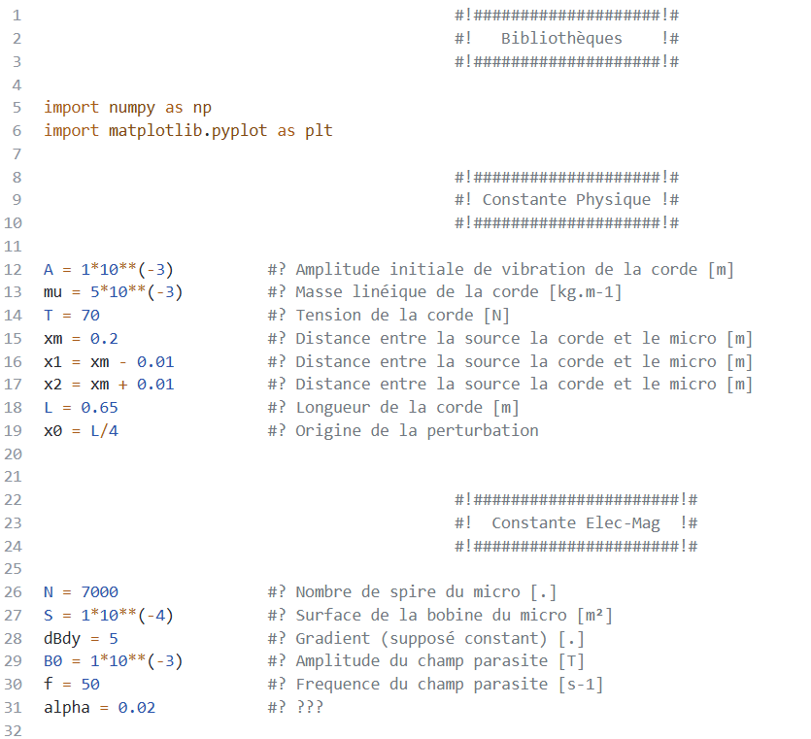
T.I.P.E. Loi d’induction de faraday : Le fonctionnement d’une guitare électrique
Annexe 4 : Code Python

Slide 17
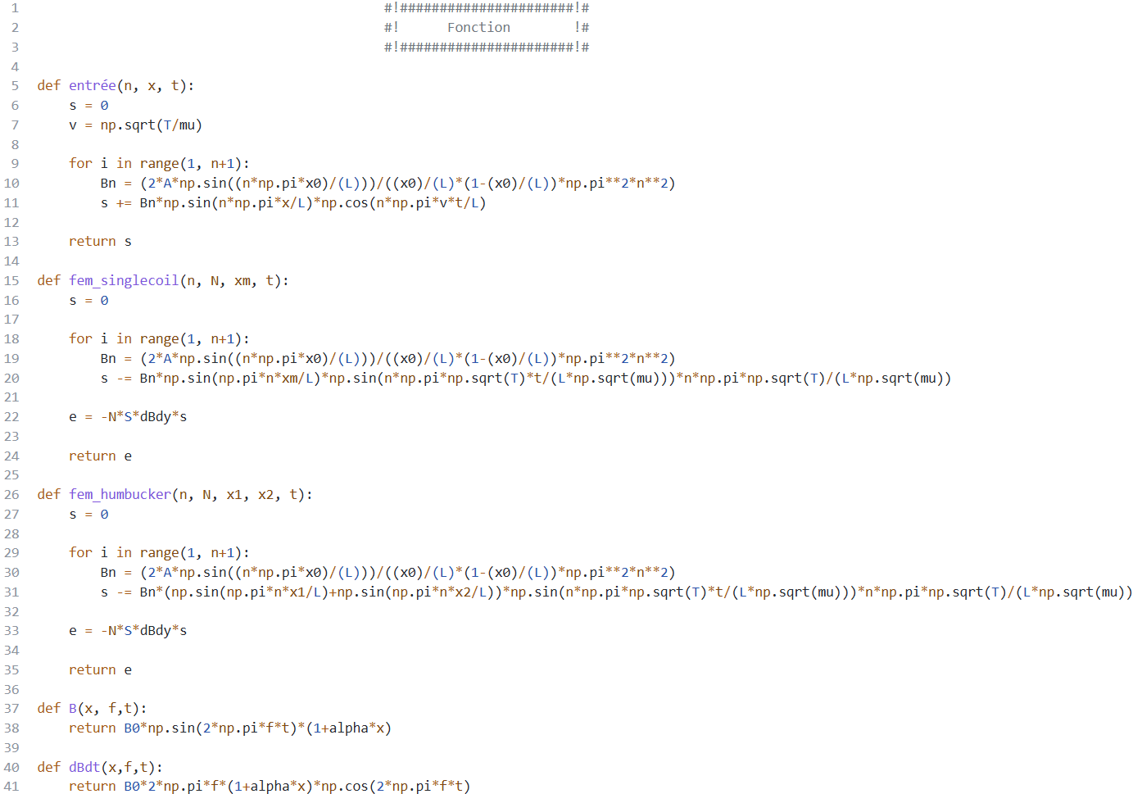
T.I.P.E. Loi d’induction de faraday : Le fonctionnement d’une guitare électrique
Annexe 4 : Code Python

Slide 18
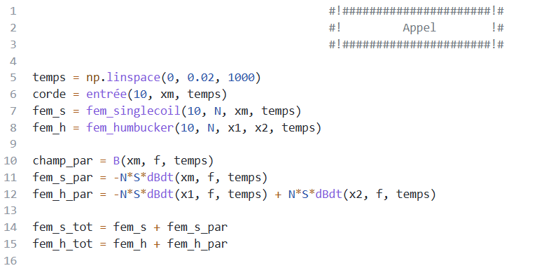
T.I.P.E. Loi d’induction de faraday : Le fonctionnement d’une guitare électrique
Annexe 4 : Code Python

Slide 19
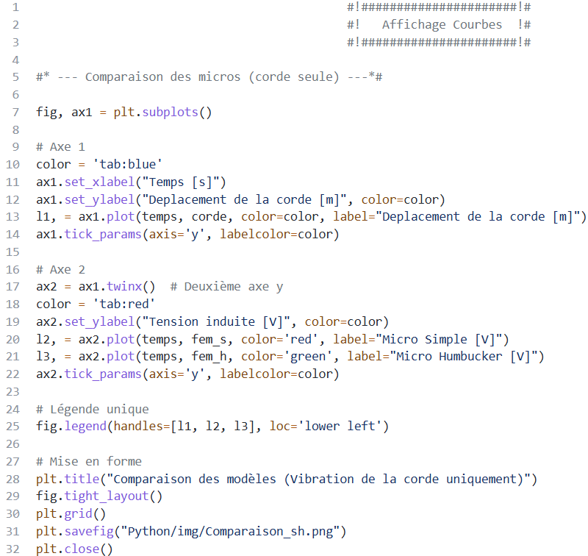
T.I.P.E. Loi d’induction de faraday : Le fonctionnement d’une guitare électrique
Annexe 4 : Code Python

Slide 20
FIN

